Slide 1
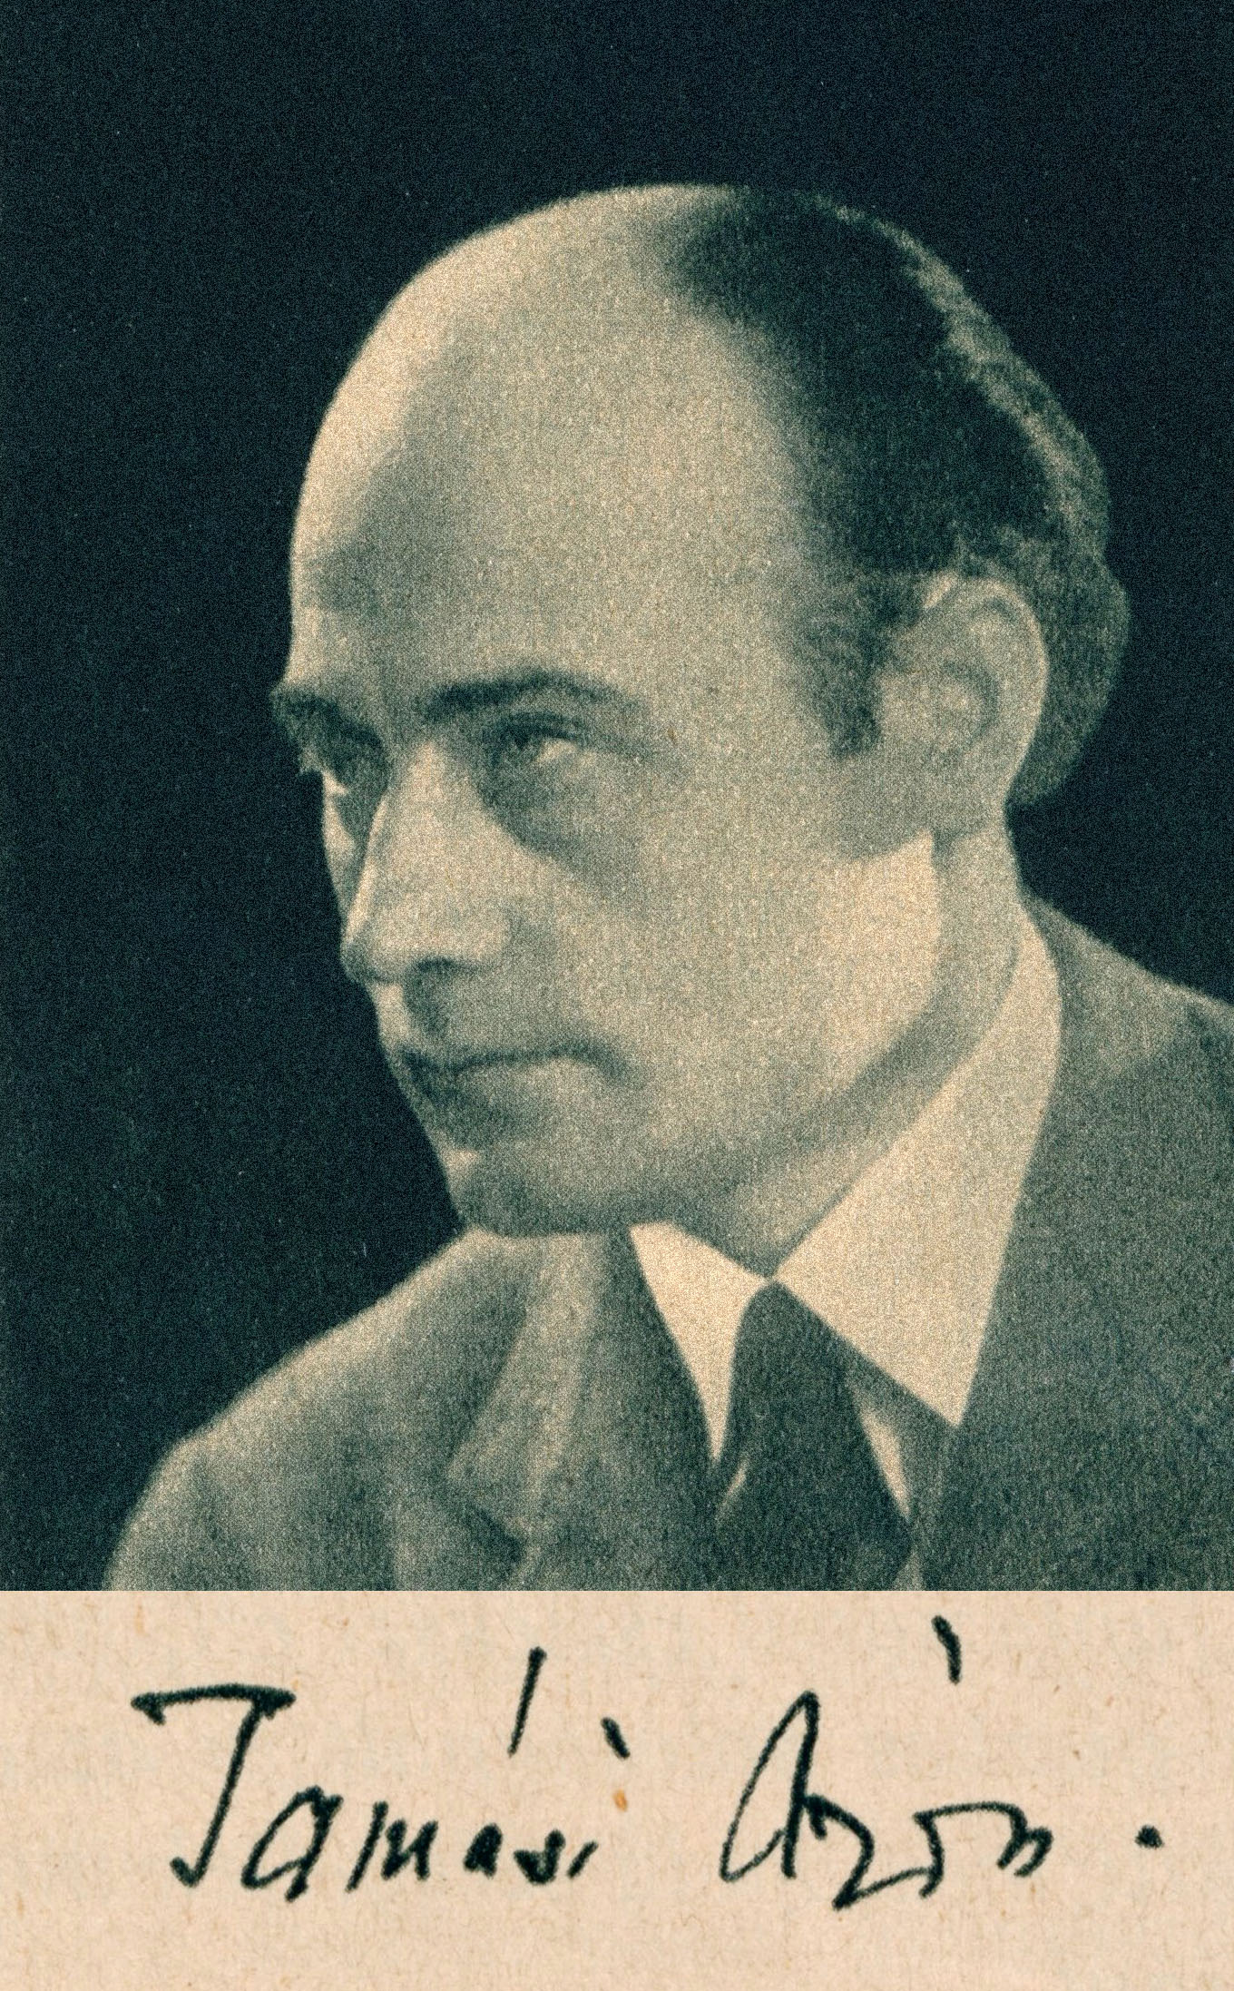
Tamási Áron színpadi műveinek sorsa
"A legnagyobb dolog: világot teremteni.„

Slide 2
Mit szeretett volna Tamási Áron a színműveivel (is)? Mi volt az író célja?
A „székelység emberi követe” lenni.
Évtizedek kellettek ahhoz, hogy bebizonyosodjék: Tamási a színházi dráma műfajában is értékeset, különlegeset tud nyújtani.
„Évtizedek kellettek ahhoz, hogy bebizonyosodjék: Tamási a színházi dráma műfajában is értékeset, különlegeset tud nyújtani.” (Illés Endre)

Slide 3
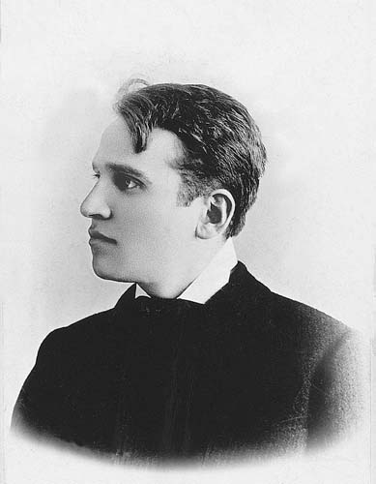
A kolozsvári Magyar Színház előadásait látogatta, s ennek igazgatója (Janovics Jenő) írta ki 1923-ban azt a pályázatot, melyre Amerikában megírta első színművét.

Slide 4
Ősvigasztalás - Amerikában írt „komor és darabos vázlat”; „történik Székelyföldön a XIX. században, sőt bé is vezeti ide a XX. századot”
Megírása után kb. 50 évvel mutatták csak be

Slide 5
1933-ig nem írt egy estét betöltő színpadi művet:
1929 – Székely fás (Páros jelenet)
1931 – Néppártiak (Kis komédia)
1933 – Görgeteg (Emlékezés egy székely népmesére)

Slide 6
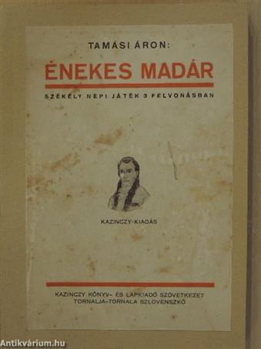
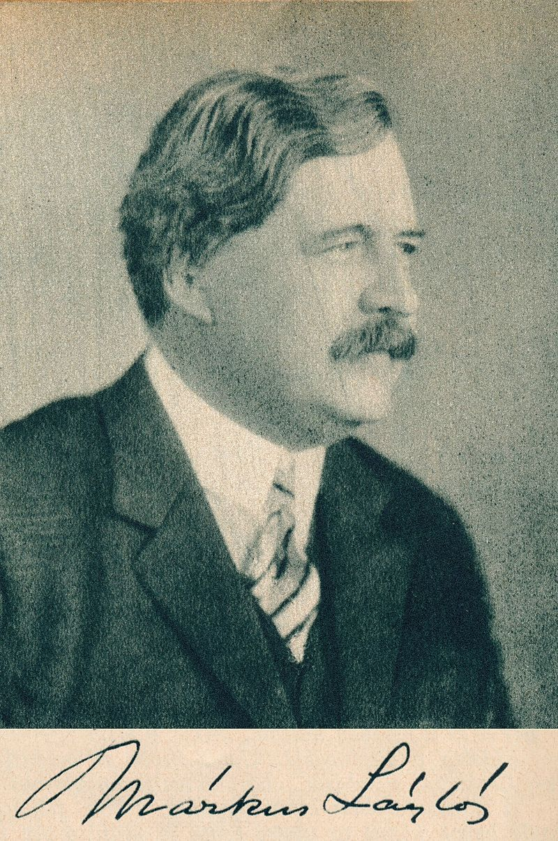
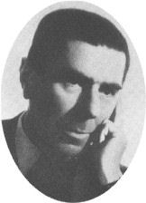
1933 – Énekes madár (Székely népi játék) „Háromfelvonásos drámát írok, amelyet a Nemzeti Színháznak nyújtok be.”
A Nemzeti Színház (Márkus László igazgató) ekkor nem bízott a darab sikerében, ezért visszautasították
1935-ben pont Márkus László mutatta be az Új Thália együttesével
Rendező: Pünkösti Andor

Slide 7
1936 – Tündöklő Jeromos (Népi játék három felvonásban)
1936 tavasza – a Vígszínház lekötötte (Jób Dániel), de az erdélyiek ragaszkodtak ahhoz, hogy Kolozsváron mutassák be először az erdélyi műveket
Ősbemutató : 1936 ősze Kolozsvár

Slide 8
Tamási a Nemzeti Színházban
1938 – Énekes madár 1939 - Tündöklő Jeromos
1940 - Vitéz lélek
„Mennyi szépség, mennyi emberi igazság, mennyi lélek árad itt Tamási bőségszarujából! Milyen jó lenne tanulmányt írni ezekről a »valószínűtlen« alakokról! Milyen jó volna összehasonlítani őket pl. Maeterlinck szimbolikus figuráival. Milyen szükséges lenne keresni a társaságukat a világirodalomban ! És milyen jó lenne összevetni a Maeterlincknek hozsannázó egykorú honi kritikákat ugyanazon bírálók piszkálódó Tamási-kritikáival! Hogy látnók, mennyivel jobb sora van nálunk az idegennek, mint a »csak« magyar talentumnak; annak ellenére, hogy Tamási és vele együttaz erdélyi írók éppen azt teremtették meg, ami eddig hiányzott irodalmunkból: a helyhez, tájhoz kötött népi d r á m á t .”

Slide 9
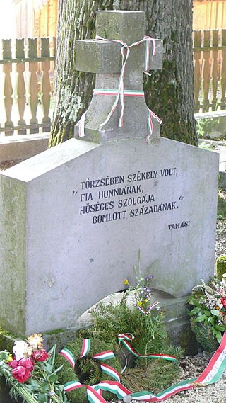
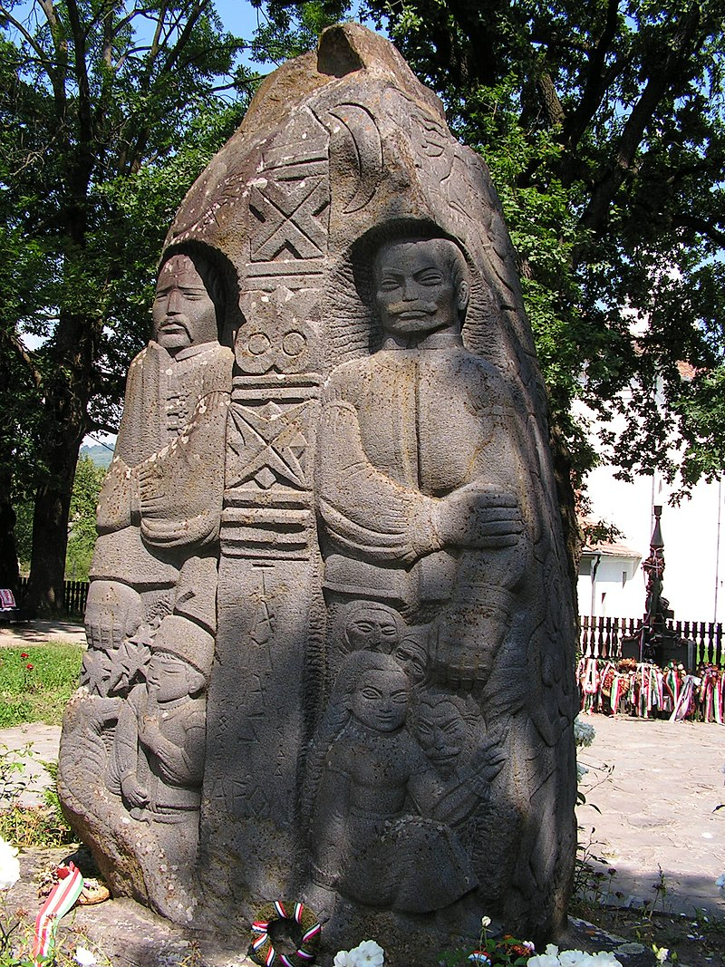
Vallom és hirdetem, s mindig hirdetni fogom, hogy az országok felett van egy szellemi és erkölcsi közösség, amely a világon szétszórtan élő magyarokat egybekapcsolja és egy lelki impériumban egyesíti.

